Slide 1
重庆师范大学
校园地图导航
——数据结构课程设计
学院：计算机科学与技术
专业：计科（3+2）
第四组组长：梁人义
第四组组员：母淑婷
指导教师：张万里

Slide 2
需求分析
问题描述
基本要求
概要设计
主程序
运行截图
总结
1
目
录
2
3
4
5
6
7

Slide 3
01
需求分析
YOUR TEXT

Slide 4
需求分析
在现在的生活中，很多大学的占地面积比较大，建筑比较多，很多大学生基本局限于教学楼，宿舍，食堂和超市这些地方，对于其他的办公楼都比较陌生。因此，在很多时候需要办理某些业务或者事情的时候都需要询问方向，这样很不方便。对于重庆师范大学（大学城校区），需要开发一个校园地图导航系统，用于帮助学生在校园里进行地图导航。
相信这个校园地图导航系统能够解决学生对校园的环境感到陌生，迷失方向的问题。有了这个校园地图导航系统，学生不需要再为找不到地点而烦恼，也不用再向其他人不停问路，这样可以提高学生办事效率，节约大量时间。

Slide 5
02
问题描述
YOUR TEXT

Slide 6
问题描述
校园地图导航系统覆盖了重庆师范大学大学城校区，通过平面图的方式展现校园风貌，为广大师生提供校园内各种设施（教学单位、生活设施、行政机构等）的位置查询及导航服务，方便新生和家长浏览校园各单位、院系及各类设施分布情况，能够更快更方便的熟悉校园环境，融入校园生活。
校园地图导航系统主要提供了校园地图和地图导航等功能。其中，校园地图：提供校内各机构（包括教学单位、行政机构等）、校内生活设施浏览服务；提供校内各个位置点之间的线路导航功能。为广大新生提供食堂点、宿舍点的定位和导航等路线信息。

Slide 7
03
基本要求
YOUR TEXT

Slide 8
基本要求
本次实验任务是设计一个简易的重庆师范大学的校园导航平面图，所含景点不少于8个。以图中顶点表示学校内各景点，存放景点的名称、景点介绍信息等；以边表示路径，存放路径长度信息。设计需要包括下列要求：
导航系统的信息包括：景点信息查询、景点最短路径查询、校园地图显示查询、景点路径添加退出信息系统等。

Slide 9
基本要求
系统能实现的操作功能如下：
①景点信息查询：至少实现两种方法进行景点查询；
②景点最短路径查询：输入你现在所在位置，并且输入你想要去的地方，程序会计算出两地之间的最短距离，并且给出线路图
③校园地图显示查询：可以展现校园的平面地图；
④景点路径添加：可以在已有的景点查询中进行景点路径的添加；
⑤退出信息系统：可以退出校园地图导航系统

Slide 10
04
概要设计
YOUR TEXT
1.算法思路
2.工作分配
3.程序模块

Slide 11
概要设计(算法思路）
用C++进行编写，使用了结点结构体，邻接矩阵和邻接表，迪杰斯特拉算法最短路径函数，还有包括整个框架的构思，图、栈、队列等等的运用，最终构成了整个程序。
（1）进入导航系统，遍历所有景点及查询两景点间的最短路径都是通过迪杰斯特拉来实现最短路算法，将各景点间的权值存入二维数组map[]中，通过迪杰斯特拉算法，能显示出两景点间的最短路径，在通过这个点去更新别的边的权值，同时将更新的点存储，然后放入栈中输出即为到终点所走路径。
（2）查询所有景点信息是先将景点信息存储然后输出，景点信息是利用strcpy( )函数将各景点名称及信息存入到结构体中。查询那个输出对应下标存储的字符串。
（3）定义其他各个板块函数，然后返回主界面直接调用函数。

Slide 12
概要设计(工作分配）
2.工作分配.
（1）框架设计： 由母淑婷进行构思，同时参考其他人的意见。
（2）系统设计： 由母淑婷进行框架的编写。
（3）程序设计： 由梁人义进行各项功能的编辑。
（4）程序调试：由梁人义进行程序的调试与调整。
（5）文档制作，由梁人义、母淑婷共同完成文档的编辑工作。
3.程序模块.
①景点信息查询：提供校园任意景点相关信息的介绍用两种方法实现，一种以景点编号查询，一种以景点名字查询.；

Slide 13
概要设计（程序模块）
3.程序模块.
②景点最短路径查询：输入你现在所在位置，并且输入你想要去的地方，程序会计算出两地之间的最短距离，并且给出线路图
③两景点的路径查询：能够提供所查询两景点的所有能达路径；
④校园地图显示查询：可以展现校园的平面地图；
⑤景点路径添加：可以在已有的景点查询中进行景点路径的添加；
⑥退出信息删除：可以删除已有的任一景点查询；
⑦景点路径修改：可以修改已有的任一景点查询；
⑧退出信息系统：可以退出校园地图导航系统

Slide 14
05
主程序
YOUR TEXT

Slide 15
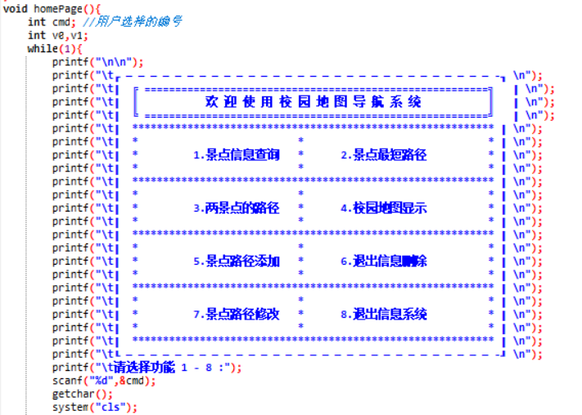
主程序
程序1.设计homePage( )函数为系统主菜单

Slide 16
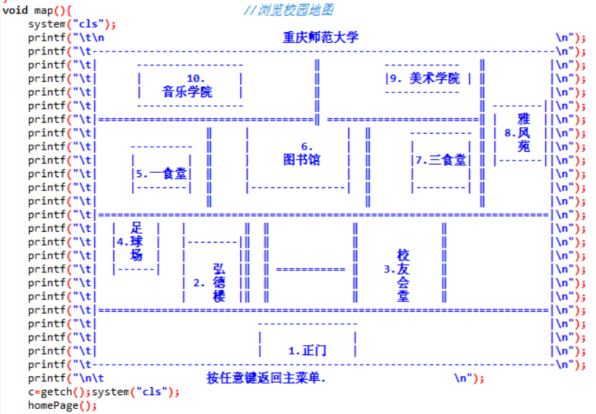
主程序
程序2.设计map( )函数为校园地图界面

Slide 17
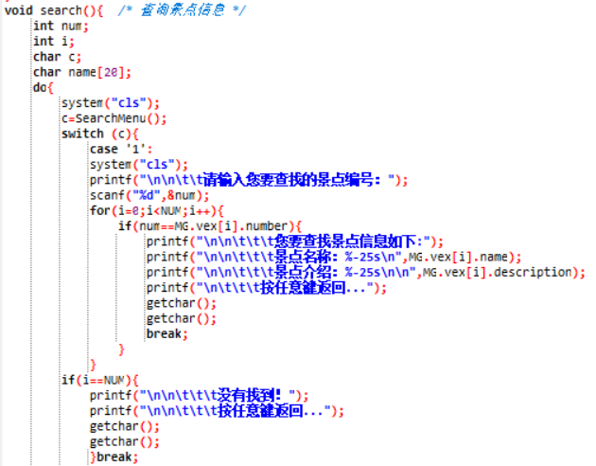
主程序
程序3.设计search( )函数为查询景点信息函数

Slide 18
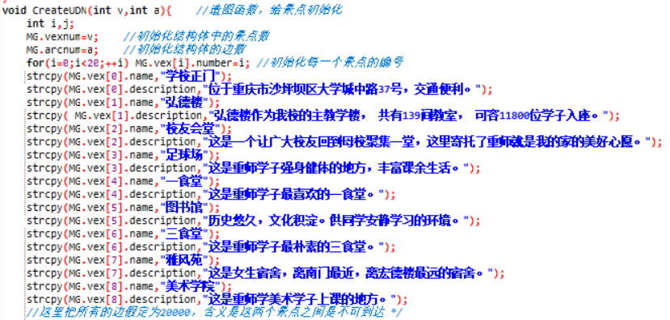
主程序
程序4.设计CreateUDN( )函数为造图函数，地图初始化

Slide 19
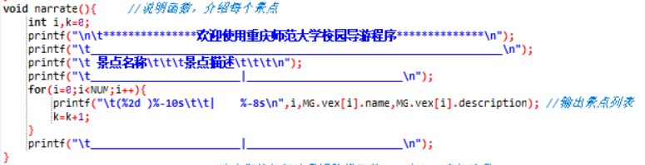
主程序
程序5.设计narrate( )函数为说明函数，显示校园的景点

Slide 20
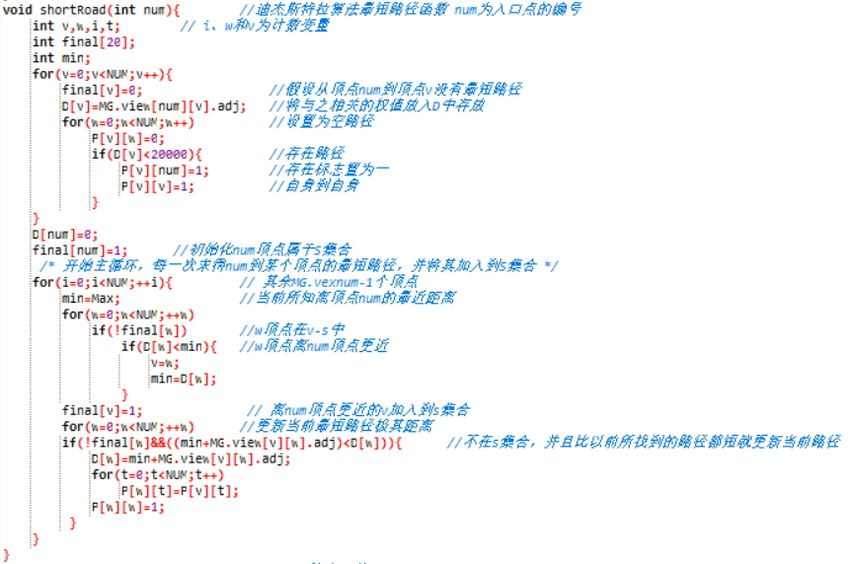
主程序
程序6.设计shortRoad( )函数为最短路径函数

Slide 21
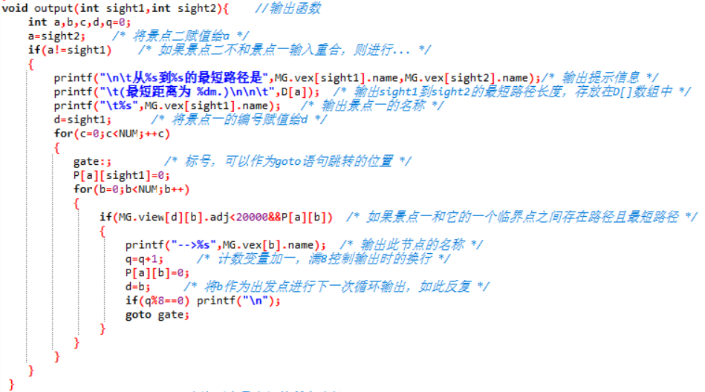
主程序
程序7.设计output( )函数为输出函数

Slide 22
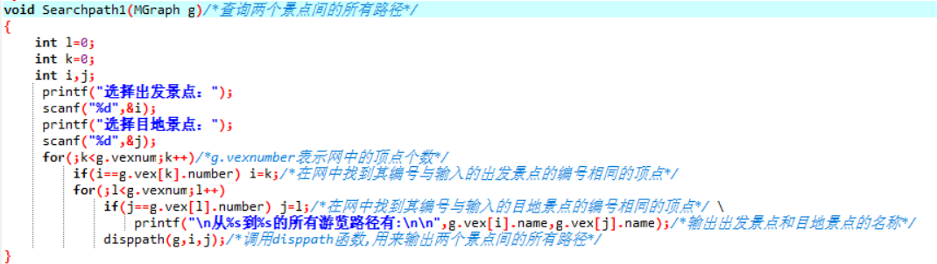
主程序
程序8.设计Searchpath1( )函数为查询函数，查询两个景点间的所有路径

Slide 23
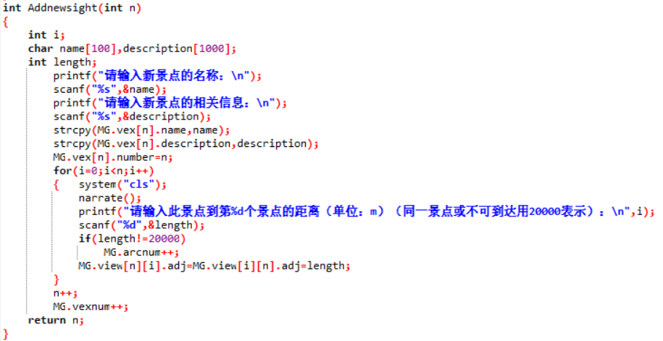
主程序
程序9.设计Addnewsight( )函数为添加函数，添加新的景点和路径

Slide 24
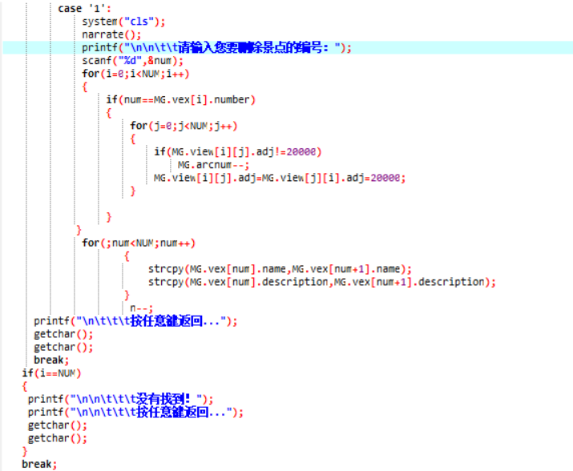
主程序
程序10.设计Deletesight( )函数为删除函数，删除景点和路径

Slide 25
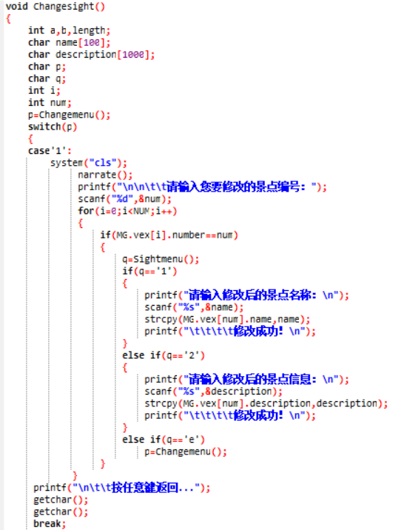
主程序
程序11.设计Changesight( )函数为修改函数，修改景点和路径

Slide 26
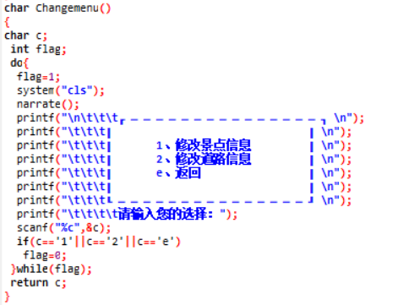
主程序
程序12. 设计Changemenu( )函数为修改函数，
修改路径或顶点的选择菜单

Slide 27
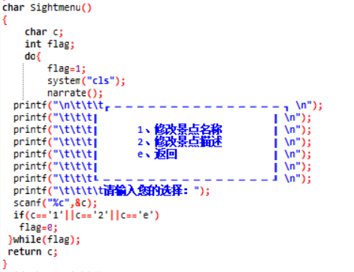
主程序
程序13. 设计Sightmenu( )函数为选择函数，选择需该景点的菜单

Slide 28
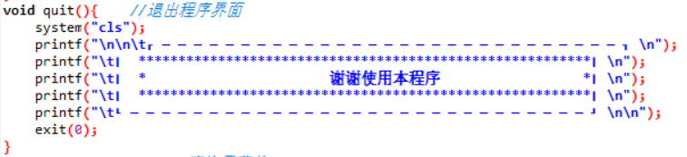
主程序
程序14. 设计void quit( )函数为程序退出界面

Slide 29
06
运行截图
YOUR TEXT

Slide 30
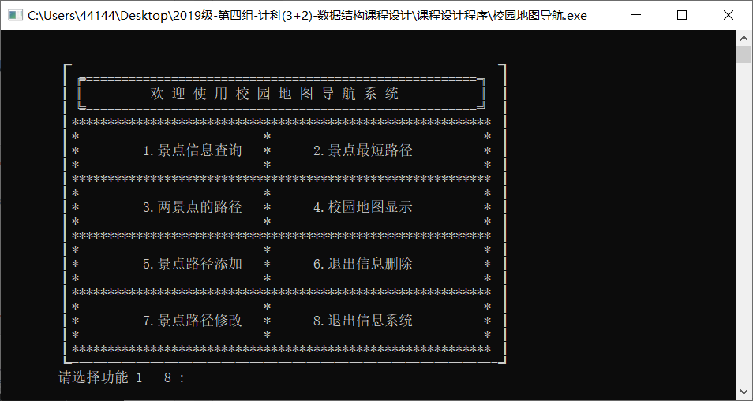
运行截图
1、点击编译运行出现校园导航程序系统主菜单：

Slide 31
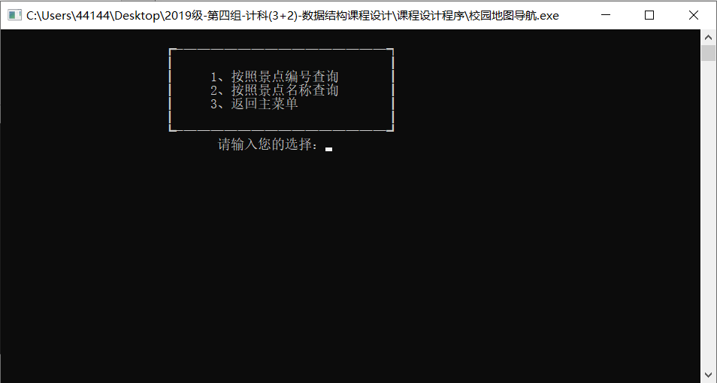
运行截图
2、选择主菜单中的“1”是景点信息查询，会出现按编号查询，
景点名称查询，或是返回主菜单，选择你想要查询的方式即可：

Slide 32
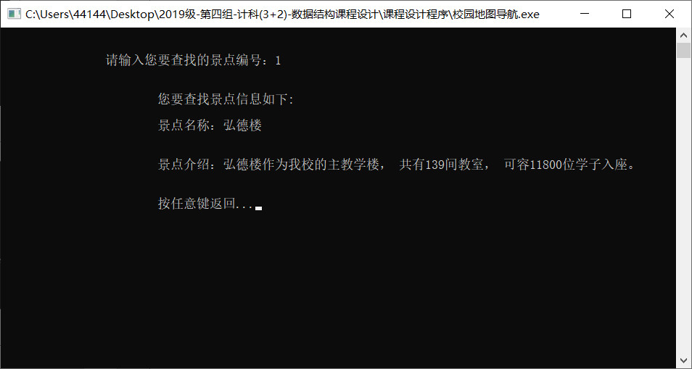
运行截图
选择“１”按照景点编号查询：

Slide 33
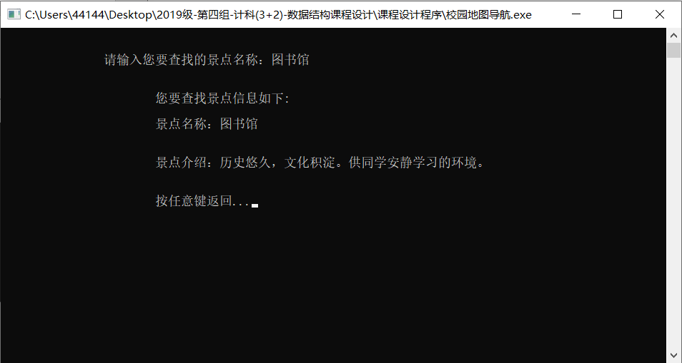
运行截图
选择“２”按照景点名称查询：

Slide 34
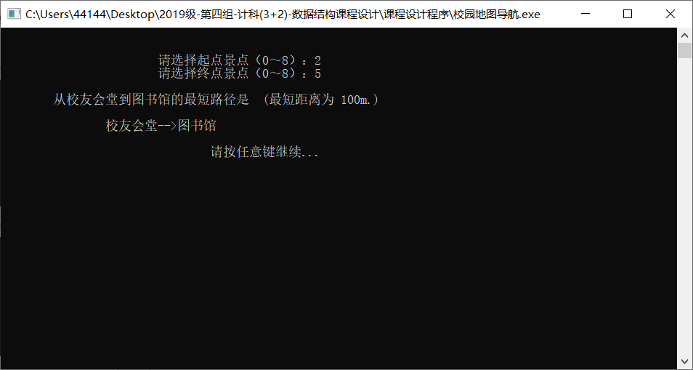
运行截图
3、选择主菜单中的“2”是景点最短路径查询，
选择起点和终点景点，会得到最短路径（景点2-景点5）：

Slide 35
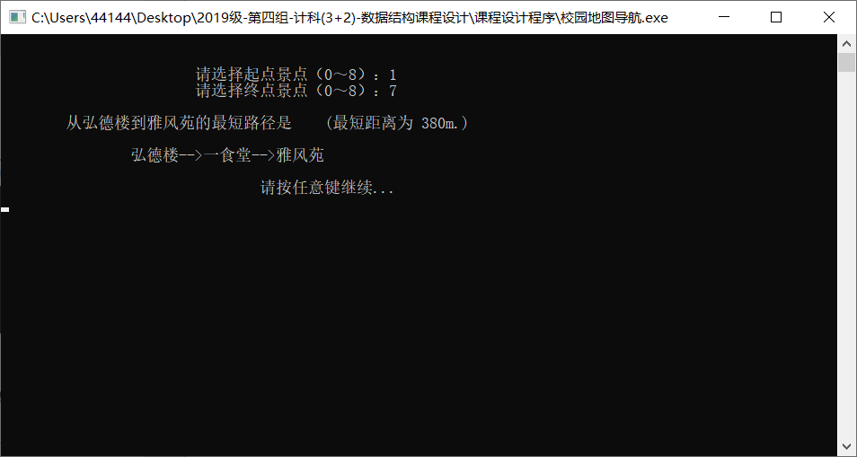
运行截图
最短路径（景点1-景点7）：

Slide 36
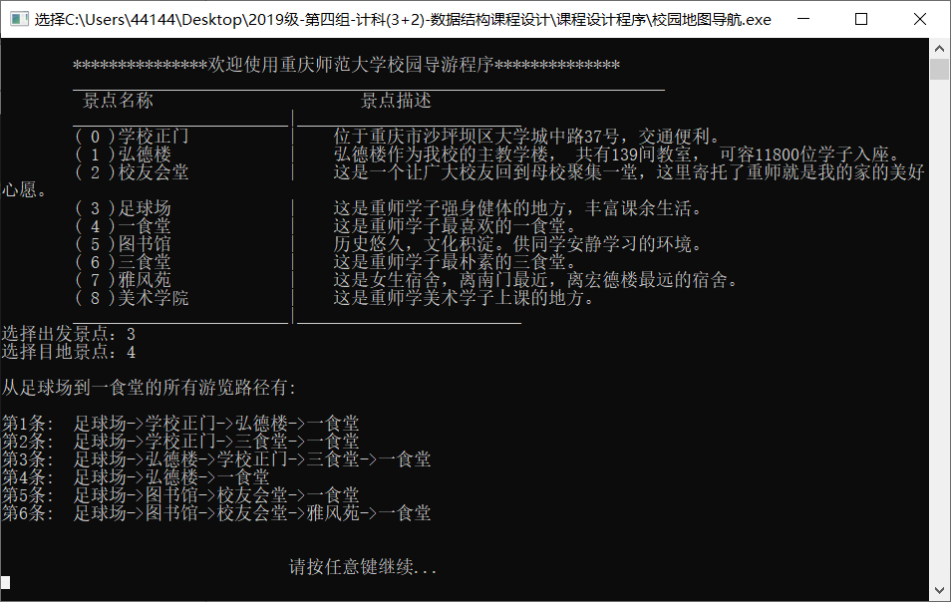
运行截图
4、选择主菜单中的“3”是两景点路径，选择出发景点和目的地景点，
会得到通往目的地的所有路线（景点3-景点4）：

Slide 37
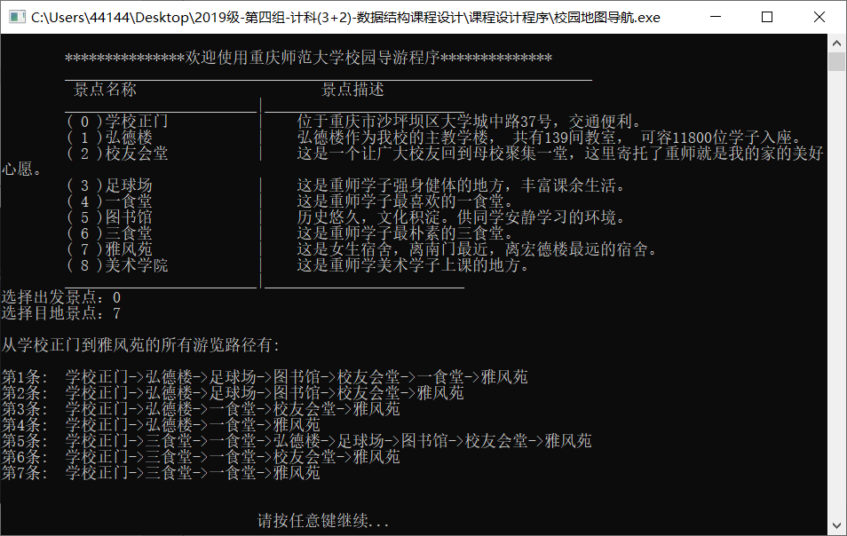
运行截图
通往目的地的所有路线（景点0-景点7）：

Slide 38
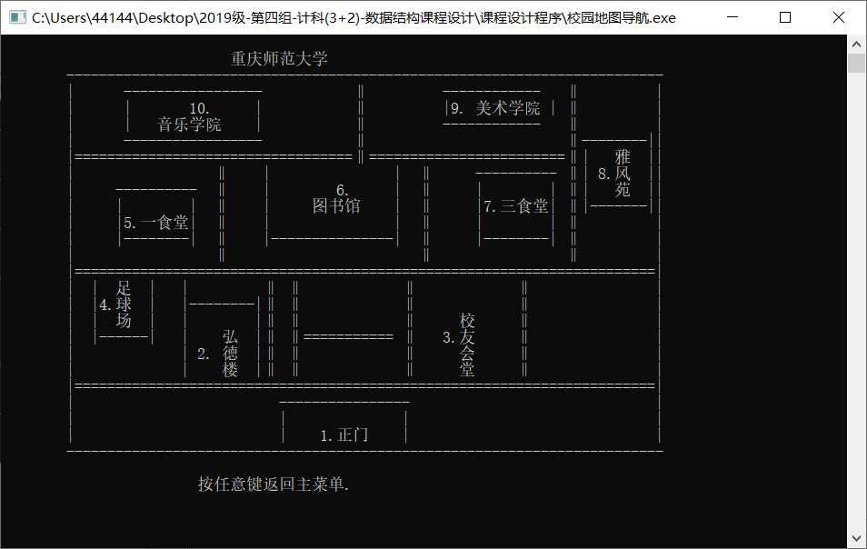
运行截图
5、选择主菜单中的“4”是校园地图显示，会显示校园的平面地图

Slide 39
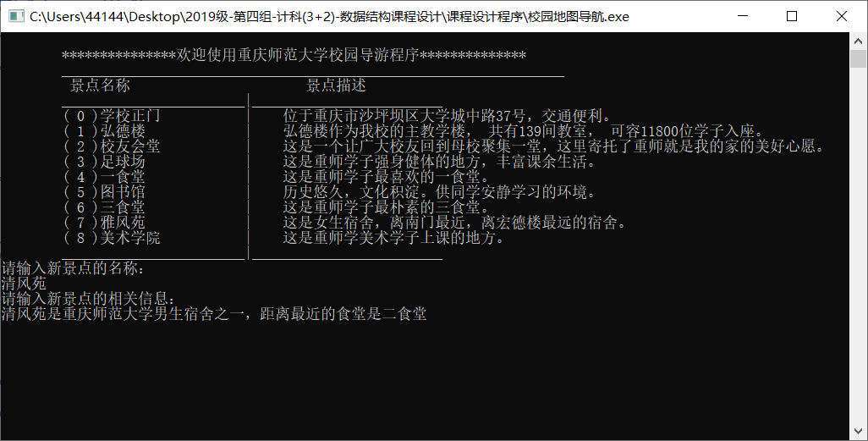
运行截图
6、选择主菜单中的“5”是景点路径添加，输入景点名称和景点相关信息：

Slide 40
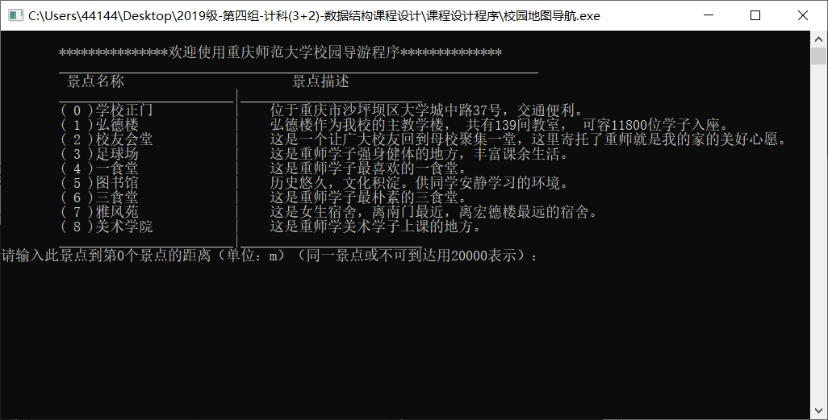
运行截图
输入此景点到第０-8个景点的距离：

Slide 41
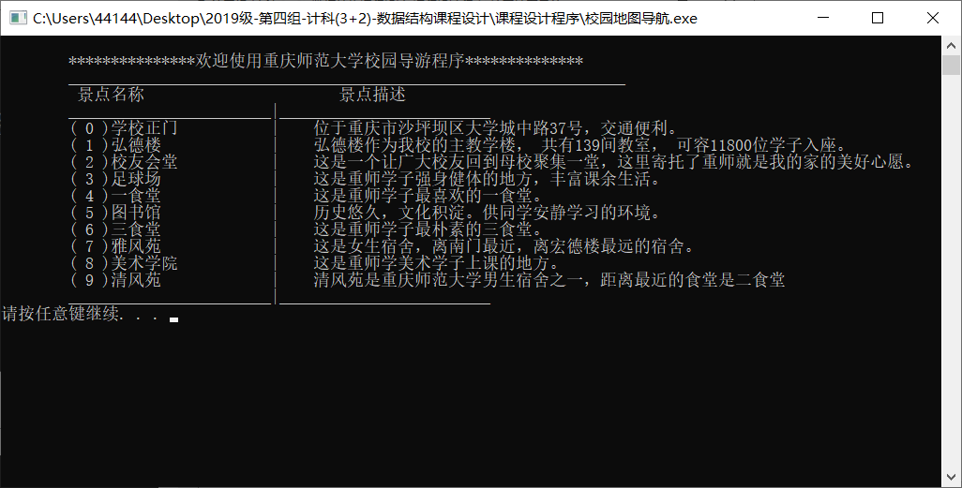
运行截图
查询景点，已添加名称为清风苑的景点：

Slide 42
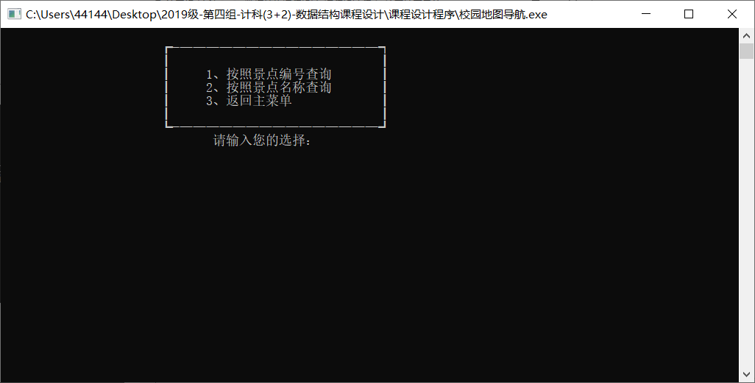
运行截图
7、选择主菜单中的“6”是退出信息删除，可以根据景点编号或者景点名称进行查询删除：

Slide 43
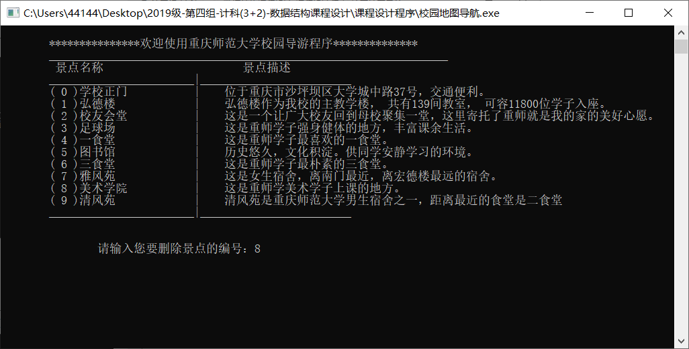
运行截图
根据景点编号删除景点：

Slide 44
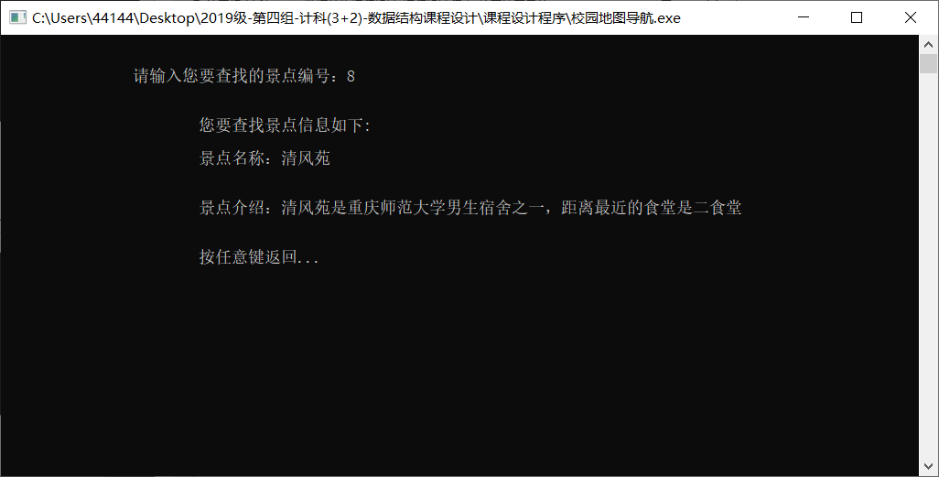
运行截图
查询景点8为清风苑：

Slide 45
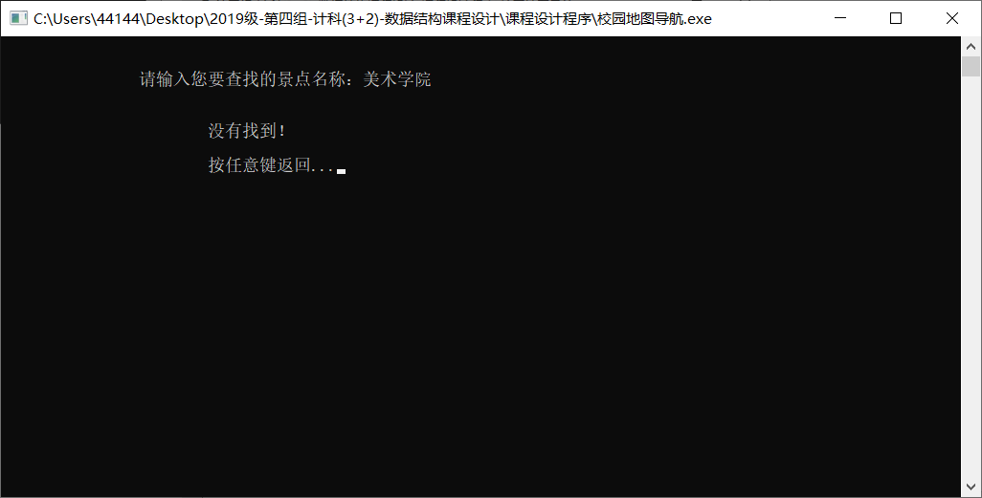
运行截图
查询景点名字为美术学院没有找到：

Slide 46
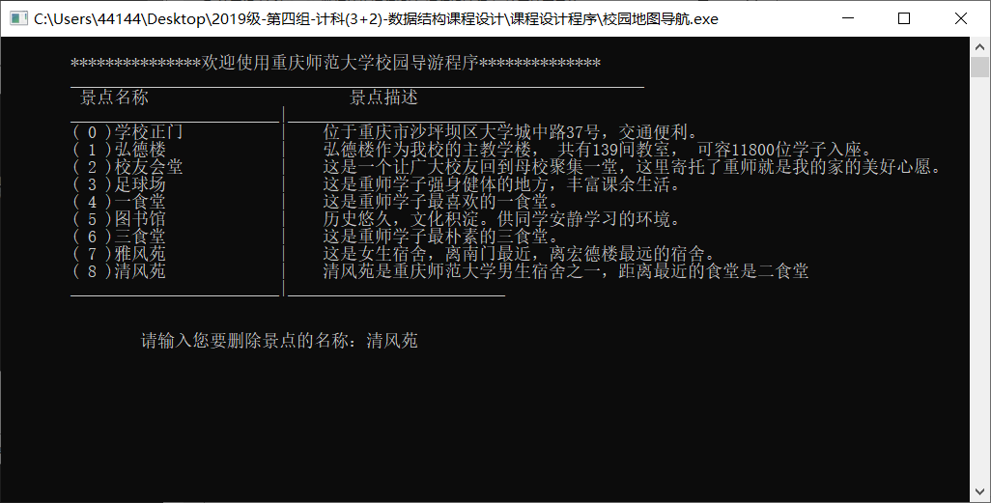
运行截图
根据景点名称删除景点：

Slide 47

运行截图
查询景点没有找到：

Slide 48
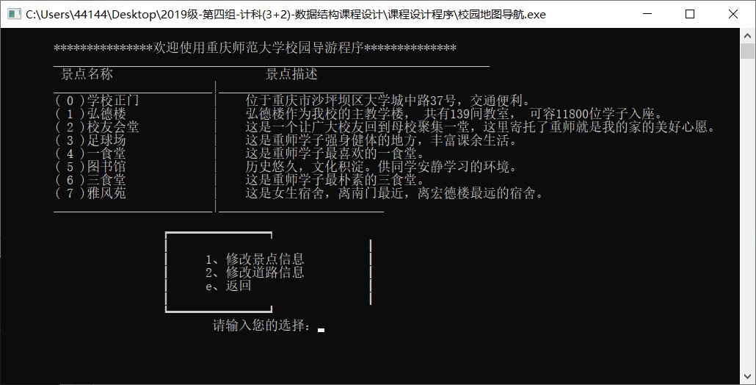
运行截图
8、选择主菜单中的“７”是景点路径修改，可以修改景点信息，也可以修改道路信息，然后就是修改景点名称或者景点描述：

Slide 49
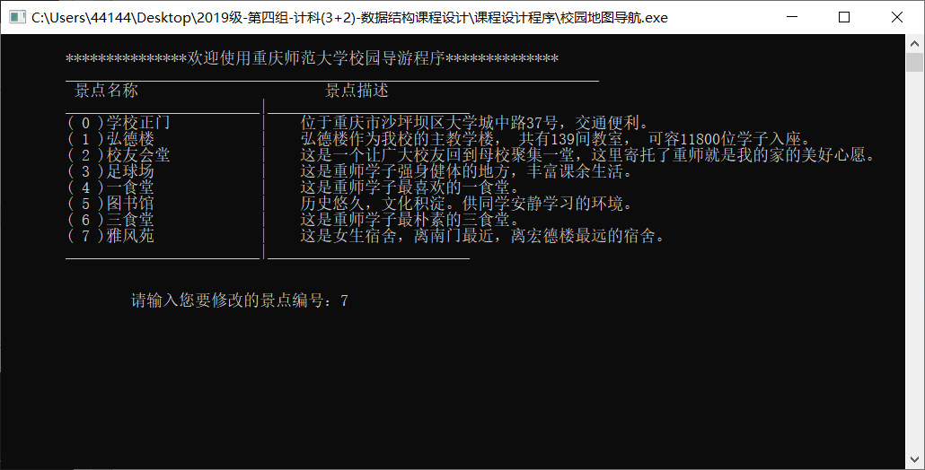
运行截图
选择需要修改的景点编号：

Slide 50

运行截图
修改景点的名称：

Slide 51
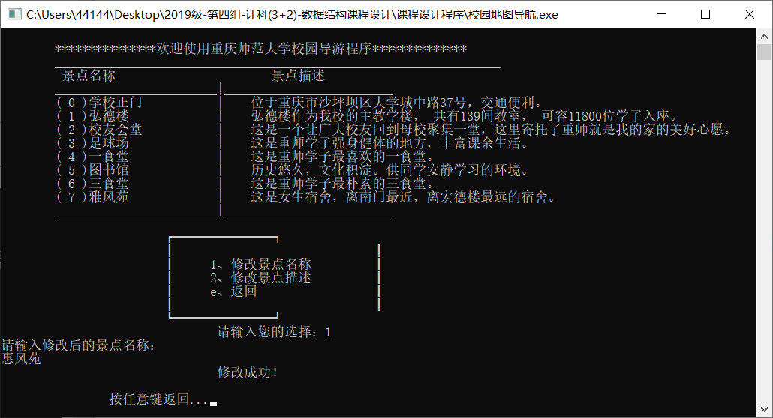
运行截图
输入修改后的景点名称：

Slide 52
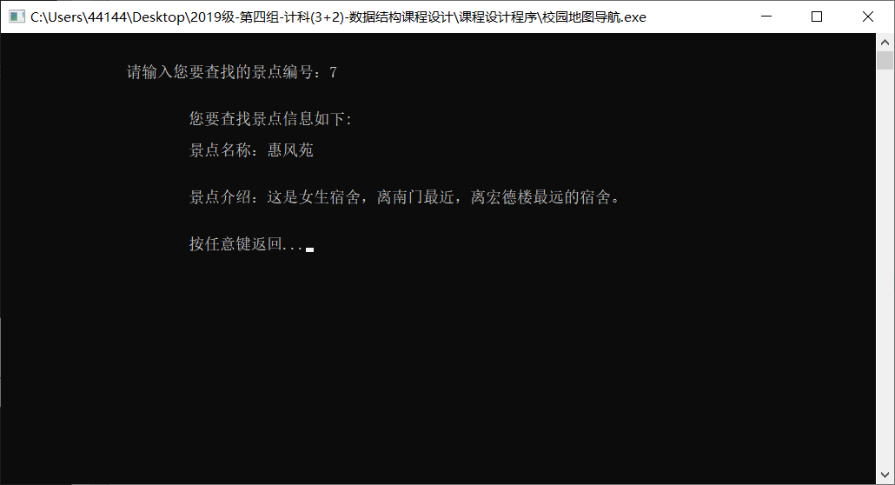
运行截图
查询修改后的景点信息：

Slide 53
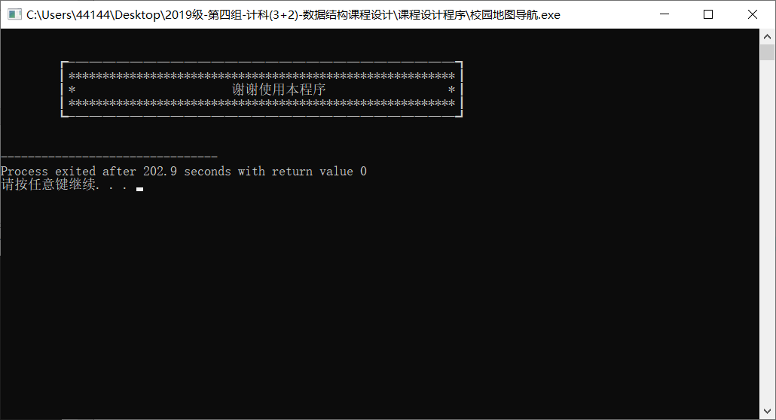
运行截图
9、选择主菜单中的“８”是退出信息系统。

Slide 54
07
总结
YOUR TEXT

Slide 55
总结
通过本次课程设计，我对图的概念有了一个新的认识，在学习了《数据结构》这门课程之后，我慢慢地体会到了其中的奥妙，图能够在计算机中存在，首先要捕捉他有哪些具体化、数字化的信息，比如说权值、顶点个数等，这也就说明了想要把生活中的信息转化到计算机中必须用数字来完整的构成一个信息库，而图的存在，又涉及到了顶点之间的联系。
经过一个学期对数据结构课程的学习，我能够掌握数据结构所教会我的对待问题的方法，以及遇到问题时如何抽象出一个合理的数据结构类型。数据结构教会我的不但是每一个算法，更多的是如何解决问题的方法。例如，在本次课程设计中我做的是校园导航系统，对于校园导航问题的关键是最短路径的问题，在教材中有算法——迪杰斯特拉求最短路径问题，在花了几天时间后，终于能够将算法的整个流程弄清楚，在对各个定点的存储上采用邻接矩阵的方法，在寻找各个点到其他点的关系的时候更为方便直观。在课程设计中遇到的一系列问题都能够在老师和同学的指导下及时解决。

Slide 56
重庆师范大学
校园地图导航
——数据结构课程设计
Thanks
学院：计算机科学与技术
专业：计科（3+2）
组长：梁人义
组员：母淑婷
指导教师：张万里

